Slide 1
Električna struja - zadatci za vježbu -

Slide 2
Zad 1. Presjekom vodiča za 3 s prođe naboj od 15 kulona. Kolika je jakost struje koja teče vodičem? Rj: 5 A
Zad 2. Vodičem teče stalna struja jakosti 8 A. Koliki naboj prođe vodiče za s 2? RJ: 16 C
Zad 3. Vodičem teče struja jakosti 50 A. Za koliko će vremena poprečnim presjekom vodiča proći naboj 100 C? Rj: 2 s
Zad 4. Jednim vodičem za 2 min prođe naboj 3 600 C, a drugim za dvije sekunde prođe naboj 80 C. Kojim vodiče teče veća struja? Rj: Drugim
Zad 5. Bakrenim vodiče protječe stalna struja jakosti 5 A. Kolika količina naboja prođe presjekom vodiča za sat vremena? Rj: 18 000 C

Slide 3
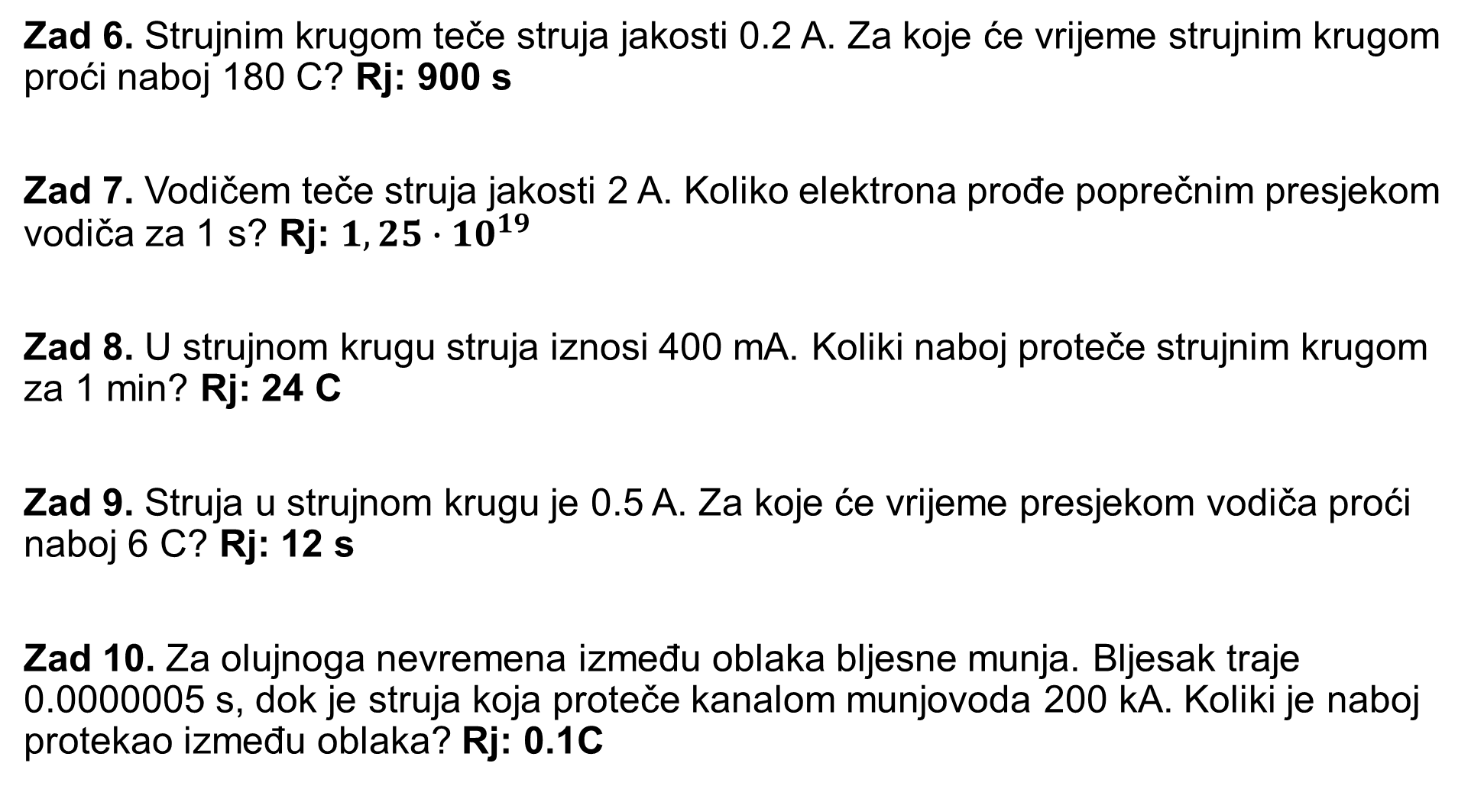
Zad 6. Strujnim krugom teče struja jakosti 0.2 A. Za koje će vrijeme strujnim krugom proći naboj 180 C? Rj: 900 s
Zad 7. Vodičem teče struja jakosti 2 A. Koliko elektrona prođe poprečnim presjekom vodiča za 1 s? Rj: $1,25∙{10}^{19}$
Zad 8. U strujnom krugu struja iznosi 400 mA. Koliki naboj proteče strujnim krugom za 1 min? Rj: 24 C
Zad 9. Struja u strujnom krugu je 0.5 A. Za koje će vrijeme presjekom vodiča proći naboj 6 C? Rj: 12 s
Zad 10. Za olujnoga nevremena između oblaka bljesne munja. Bljesak traje 0.0000005 s, dok je struja koja proteče kanalom munjovoda 200 kA. Koliki je naboj protekao između oblaka? Rj: 0.1C

Slide 4
Zad 11. Kolika je struja u krugu ako presjekom vodiča za 40 s proteče 50 C naboja? Rj: 1.25 A
Zad 12. Kolika je električna struja ako presjekom vodiča tijekom 1.5 min prođe 50 C naboja? Rj: 0.2 A
Zad 13. Izračunaj kolika će struja tijekom jedne minute prenijeti električni naboj 30 C? Rj: 0.5 A
Zad 14. Kolika je električna struja u strujnom krugu ako za dvije minute njime prođe naboj 180 C? Rj: 1.5 A
Zad 15. U strujnom krugu električna struja iznosi 0.9 A. Koliki će naboj proteći tim strujnim krugom tijekom jednog sata? Rj: 3240 C

Slide 5
Zad 16. Za koje vrijeme presjekom vodiča prođe naboj od 200 C ako je električna struja 8 A? Rj: 25 s
Zad 17. Izračunaj struju u strujnom krugu ako je izvor u vremenu 45 s obavio rad prenoseći 315 C naboj. Rj: 7 A
Zad 18. Koliki se naboj prenese vodiče tijekom 1 minute ako je struja 0.6 A? Rj: 36 C
Zad 19. Koliki je naboj prošao kroz glačalo ako je električna struja 4.54 A i ako glačalom radimo 1 sat? Rj: 16 344 C
Zad 20. Koliki je električni naboj prošao mobilnim telefonom u tri dana ako je struja bila 24 mA? Rj: 6220.8 A

